Slide 1
Тема 4. Технологія написання резюме
4.1. Поняття резюме, його види, структура та правила написання резюме.
4.2. Недоліки в написанні резюме.

Slide 2
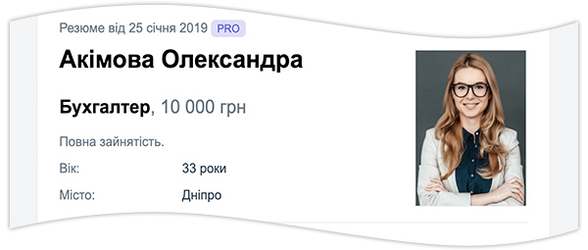
Щоб написати хороше резюме, вам потрібно зосередитися на головних фактах вашої професійної біографії. Тому ваша професійна візитка повинна мати такий вигляд:
1. Вкажіть посаду
Якщо ви не знаєте, як створити резюме, обов’язково вкажіть посаду, на яку претендуєте. Вона ж - назва резюме. Це найважливіша частина вашої професійної візитки. Чим конкретніше, тим краще, наприклад: «Економіст», «Бізнес-аналітик», «Менеджер із закупівель».

Slide 3
2. Додайте контактні дані
Назвіться й напишіть свій номер телефону. Вказувати адресу проживання не варто, бо навряд чи роботодавець стане писати вам листа. А ось адресу електронної пошти потрібно написати обов’язково. Також не завадить вказати місто вашого проживання або місто, в яке ви готові переїхати (якщо готові). Тут же напишіть, скільки хочете заробляти.
Чи потрібно вставляти фото? Взагалі, це не обов’язково, але бажано. Вам би хотілося побачити майбутнього колегу або підлеглого? Ваш зовнішній вигляд може багато про вас розповісти. Тому не соромтеся, вибирайте вдале фото й сміливо використовуйте його в своєму резюме.
3. Опишіть досвід роботи
Максимально докладно опишіть досвід роботи. Починати варто з останнього місця роботи, а закінчувати - першим. Якщо на професійному шляху вам доводилося працювати зовсім не за тією спеціальністю, на яку ви претендуєте, цю інформацію можна пропустити.
Дуже важливо якомога детальніше описати, що саме входило у ваші обов’язки і яких висот ви досягли. Не обов’язково використовувати складні конструкції. Опишіть своїми словами, що робили, чим займалися, що впровадили та здійснили на попередній роботі. Не забудьте про свої досягнення!

Slide 4
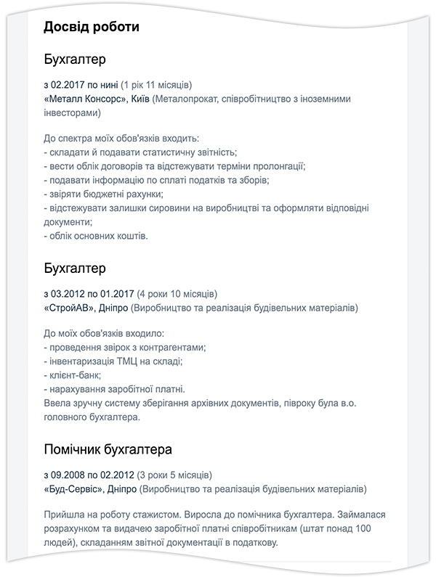

Slide 5
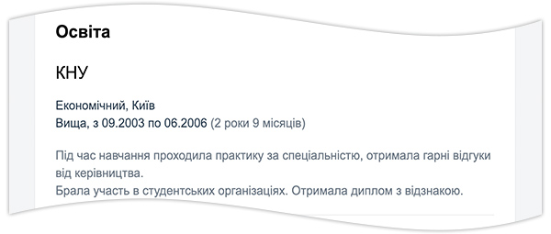
4. Не забудьте про освіту
Тепер освіта. Спочатку напишіть про вищу освіту або середньо-спеціальну. Зробити це варто хоча б тому, що так ваш майбутній роботодавець зможе зрозуміти, що ви можете довести проєкт до кінця. Вистачило ж вам мужності, терпіння й здібностей закінчити університет :) Але, зрозуміло, це також дозволить йому дізнатися про вас як про фахівця, зрозуміти, які знання ви можете мати.

Slide 6
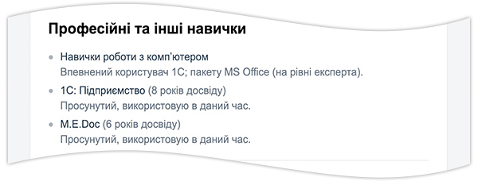
Не забувайте про додаткові курси, тренінги, семінари, які ви відвідали за фахом. Покажіть, що ви не стоїте на місці та постійно вдосконалюєтеся.
5. Вкажіть професійні навички
Дуже важливий блок - професійні навички. Цей пункт - відповідь на питання «як зробити резюме ще більш привабливим?». Саме з нього рекрутер дізнається, що ж ви вмієте робити, в яких програмах працювати і так далі. Але тільки не варто захоплюватися. Якщо не знаєте, що писати, пропустіть його. Щоб в ньому не з’явилося банальностей і повторів. І не списуйте у конкурентів, пишіть про те, що вмієте саме ви! :)

Slide 7
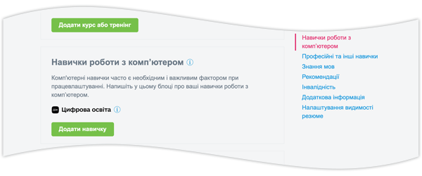
Статус «впевнений користувач ПК» вже не так цінується роботодавцями, як раніше. Їм потрібно більше конкретики в цьому питанні, і результати тесту на цифрову грамотність, який Мінцифра запустила у 2020 році, можуть її дати.
Пройдіть тест на порталі «Дія», отримайте сертифікат і додайте його до свого резюме. Нехай роботодавець переконається, що ви на «ти» з комп’ютером (перейти на сайт з тестом можна прямо зі сторінки створення резюме на Work.ua).

Slide 8
Що більше мов ви знаєте, то краще. Тож не соромтеся, вказуйте все, що знаєте. Раптом вашому майбутньому роботодавцю потрібен поліглот.
6. Додайте рекомендації
Є можливість додати контактні дані тих, хто може порекомендувати вас як фахівця, - це ж чудово! Що більше рекомендацій, то краще.

Slide 9
7. Внесіть додаткову інформацію
Ну, і звичайно, напишіть пару слів про себе. Залиште комунікабельність, відповідальність, акуратність та пунктуальність конкурентам. А для свого резюме використовуйте оригінальну характеристику, яка дійсно відповідає вашому внутрішньому світу.
Коли резюме вже написано
Перед тим як розмістити резюме, перевірте його за наступними позиціями: чи немає в ньому граматичних і лексичних помилок. Попросіть когось із друзів прочитати ваше резюме перед тим, як відправити, або скористайтеся онлайн сервісами по перевірці орфографії; в описі даного місця роботи повинні бути дієслова теперішнього часу: працюю, проєктую, управляю; в описі попередніх місць роботи повинні бути дієслова в минулому часі; у всьому резюме повинен бути один стиль оповіді, те саме стосується скорочень - якщо десь ви використовували скорочення, то використовуйте їх по всьому тексту (хоча краще відмовитися від скорочень і писати найменування повністю); формат резюме повинен бути зручним для читання (великі поля, не дрібний шрифт, але і не дуже великий, достатня відстань між рядками і т. д.); для друкованої версії використовуйте папір білого кольору хорошої якості; резюме повинно вміститися на одній, максимум на двох сторінках; за необхідності ви маєте вміти підтвердити всю інформацію, яку включили в резюме.
Непогано створити резюме двома мовами. Зрозуміло, до резюме іноземною мовою висуваються ті самі вимоги щодо оформлення, грамотності та стилістичної єдності, що й до резюме українською мовою.

Slide 10
4.2. Очікування може викликати різні почуття, і не завжди приємні. Особливо, якщо немає видимого результату. Однією з причин, чому вам так і не передзвонили, може стати зовнішній вигляд вашого CV і ряд помилок, допущених при його складанні. Здавалося б, ми вже стільки дізналися про написання різних розділів резюме і можемо оформити свій документ за лічені хвилини. Однак, є ряд нюансів, які можуть випасти з поля зору під час складання резюме, і це зіпсує всю виконану роботу.
1. Граматичні та орфографічні помилки
Мабуть, почнемо з найбільш очевидної, але дуже поширеної проблеми - наявність помилок в резюме. З точки зору граматики, правопису і змісту, воно має бути ідеальним.
Наявність помилок, дозволить рекрутеру засумніватися у вас і подумати, що ви не досить дбаєте про те, щоб скласти про себе гарне перше враження. І якщо це так, то чи будете ви старатися на новій роботі?
2. Неправильна довжина резюме
Нерідко, претенденти намагаються вмістити максимум інформації на одну сторінку резюме, оскільки вважають, що правильніше використовувати лише односторінковий формат. Іноді, таке резюме може виглядати перенасиченим, або в ньому може бракувати необхідної інформації.
Але найчастіше, здобувачі вважають, що резюме стане краще, якщо написати якомога більше, сторінок десь на 5. Тому, вони розтягують текст за допомогою розмірів шрифту і відступів, або пишуть навіть те, що не має відношення до обраної посади.
Обидва випадки не зовсім вдалі.
Як вчинити і яку довжину резюме обрати?

Slide 11
Не варто перевищувати ліміт в 2 сторінки. Якщо більше, тоді це буде формат розширеного резюме або CV, де ви описуєте всю свою кар'єрну історію. Не потрібно спеціально розтягувати текст на 2 сторінки, це буде помітно. У той же час, не потрібно видаляти потрібну інформацію тільки лише заради правила “однієї сторінки”, оскільки такого правила зовсім немає. Видаляючи якусь інформацію, перевірте чи цікавиться нею роботодавець в описі вакансії? Якщо так, прибирати її не варто.
Немає чіткого правила, одна сторінка або дві. Оптимізуйте своє резюме за рахунок використання тільки релевантної і актуальної для роботодавця інформації і не пишіть зайвого. Також, звертайте увагу на кінцевий результат: якщо друга сторінка містить всього один абзац тексту - поекспериментуйте з шаблонами або відступами щоб не створювати відчуття порожнечі.
Порада
Найголовніше - це продемонструвати в резюме ваш професіоналізм і те, що ви прекрасно підходите на бажану посаду. Всю основну інформацію краще завжди розміщувати на першій сторінці.
3. Погано оформлений розділ з навичками
Як тільки ви визначилися з навичками для вашого резюме, вам потрібно розділити їх на гнучкі (Soft Skills) і технічні (Hard Skills) навички. Переконайтеся, що візуально вони також розділені в документі.
Якщо список ваших навичок недостатньо вражаючий, зробіть фокус на розділах про досвід роботи і освіту, але подбайте про те, щоб той, хто буде читати ваше резюме міг швидко зрозуміти ваші сильні сторони.
Вдалим варіантом буде створення блоку “Основні компетенції” на початку резюме, де у форматі списку ви можете перерахувати свої сильні сторони. Крім цього, можна написати про ваші переваги і в супровідному листі, розповідаючи як ви зможете застосувати існуючі навички на новій роботі.

Slide 12
4. Використання недоречних фотографій
У деяких країнах прийнято додавати фотографію в резюме, а в деяких це зовсім не прийнято. Якщо ви точно вирішили додати фотографію, ви повинні виглядати професійно на ній, і приблизно так, як ви б виглядали на співбесіді. Фото з пляжного відпочинку використовувати не можна.
У той же час, завжди доречно використовувати фото для професійних мереж (наприклад, LinkedIn), на своєму веб сайті або в акаунті з портфоліо.
Якщо ж ви плануєте працювати в медійній сфері (журналіст, телеведучий і т.д), можна додати свою фотографію в резюме, адже ця інформація дійсно важлива для роботодавця.
5. Відсутність фактів, що підкріплюють ваш досвід і навички
Легко написати про те, що ви відмінний співробітник і професіонал своєї справи. Але цього не достатньо.
Набагато краще, якщо ви можете показати фактами, чому саме вас варто взяти на роботу. Для цього можна використовувати конкретні дані: цифри; відсотки; статистику; періоди; нагороди та ін.
Покажіть в цифрах або відсотках свої досягнення, вкажіть ваші нагороди. Наприклад: “Підвищив рівень позитивно вирішених клієнтських запитів від першого дзвінка до 96% за 5 місяців”, “В якості головної медсестри отримала чотири іменних згадки у відгуках Google”.
Порада
Перегляньте резюме і подумайте, як можна якісно подати інформацію, щоб підвищити вашу цінність в очах майбутнього роботодавця.

Slide 13
6. Занадто просте формулювання в розділах “Objective” і “Career Summary”
Розділи “Мета” (Objective) і “Про себе” (Career Summary) використовуються на самому початку резюме і дають можливість коротко описати вашу цінність і мотивацію отримати нову роботу.
Якщо ви не пропрацюєте ці розділи і будете писати банальні речі, ви витратите даремно місце в резюме і час рекрутера.
Пишіть чітко і унікально, фокусуючись на тому, що хоче бачити роботодавець і тому, що ви можете їм запропонувати.
У нас є окремі статті про розділи “Мета” і “Про себе”, де зібрані якісні приклади та поради щодо їх написання, які допоможуть вам при оформленні резюме.
7. Одне резюме під всі вакансії
Вас цікавить багато вакансій і ви хочете створити одне оптимальне резюме? Звучить заманливо, але зовсім не ефективно.
Ви ж хочете, щоб роботодавець побачив ваш намір отримати роботу і стати частиною компанії.
Щоб це сталося з більшою ймовірністю, абсолютно кожен розділ вашого резюме має бути націлений на одну певну вакансію, адже у кожного роботодавця є свої вимоги.
Це зовсім не означає, що потрібно складати резюме заново, але адаптувати його за допомогою, наприклад, ключових слів дуже навіть рекомендується. Також не соромтеся відправляти супровідний лист разом з резюме - роботодавці це обов'язково оцінять.

Slide 14
8. Відсутність потрібних ключових слів
Вкрай важливо визначити і використовувати правильні ключові слова в резюме, адже це робить його релевантним для менеджерів по найму або програм, які сканують резюме перш ніж вони потрапляють в руки рекрутерів.
Знайти ключові слова досить легко, вони обов'язково будуть в описі вакансії.
Використовуйте слова з вакансії і стежте за контекстом. Намагайтесь не зловживати з копіпастом фраз, щоб резюме не стало схоже на спам. Використовуйте їх з логікою і органічно.
9. Неправильний тип оформлення резюме
Абсолютно всі претенденти мають свій шлях професійного розвитку і оформлення вмісту в їх резюме може відрізнятись.
Існує кілька типів оформлення резюме:
Формат зворотної хронології підходить для тих, хто хоче зробити акцент на своєму попередньому досвіді роботи;
Функціональний тип підходить тим, хто хоче виділити свої навички;
Комбінований тип підходить для тих, хто хоче одночасно показати свій досвід і отримані там навички;
Таргетований тип оформлення резюме використовують для того, щоб максимально підлаштувати зміст резюме під конкретну роботу, яку ви шукаєте.
Перш ніж писати резюме, визначте свій тип оформлення. Структуруйте його так, щоб підкреслити свої ключові професійні компетенції і рекрутер зміг швидко знайти інформацію, яку ви хочете показати.

Slide 15
10. Відсутність заголовку в резюме
Заголовок - важлива складова частина вашого резюме. Це найперше, що побачить менеджер по найму і дуже важливо, щоб він максимально точно описував ваші ключові компетенції, при цьому був близький до назви вакансії. Іншими словами - це короткий виклад вашої цінності, як співробітника, довжиною в 1 рядок. Наприклад: “Креативний копірайтер з досвідом в SEO / LSI” “Бізнес-аналітик, 10+ років досвіду в сфері GameDev”. Це дійсно важлива частина вашого CV; без заголовку в резюме потрібно докласти зусилля, щоб зрозуміти на яку вакансію претендує людина і існує ймовірність, що рекрутер не витрачатиме свій час.
11. Наявність не релевантної інформації
Важливість деяких розділів у резюме залежить від їх релевантності та актуальності для обраної вакансії. Наприклад, розділ про освіту не завжди актуальний, якщо ви навчалися дуже давно.
З великого списку пройдених курсів, отриманих сертифікатів та нагород, потрібно вибрати лише ті, які актуальні зараз, а також мають відношення до вашої професії. Навички також слід вказувати тільки ті, які не застаріли і точно будуть актуальні в рамках обраної вакансії. Вони повинні бути корисні і цікаві майбутньому роботодавцю.
Порада
Буває так, що ваші курси та сертифікати, нагороди і досягнення, волонтерська діяльність, додаткові навички, навпаки, важливо додати в резюме. Це залежить від опису вакансії, а також тієї інформації, яку вони відображають.

Slide 16
12. Резюме не оптимізовано під ATS фільтри
Деякі компанії і рекрутингові агентства використовують спеціальні програми для відсіювання вхідних заявок на вакансії (Applicant Tracking Systems або ATS). Це означає, що відразу резюме буде сканувати програма на наявність релевантної інформації для роботодавця, а вже потім воно може потрапити до рук людини.
Важливо розуміти, що ймовірність використання таких систем існує, адже технології не стоять на місці навіть в нашії країні і ваше резюме має бути готове до цього. Тому використовуйте просту мову в тексті, структуруйте ваші розділи і наповніть документ якісною і релевантною інформацією для того, щоб збільшити шанси на зворотній зв'язок.
13. Використання недостовірної інформації в резюме
Резюме з помилками може погано вплинути на перше враження про вас. І, навіть, може стати причиною більш негативних наслідків. Якщо неправда розкриється, до вас можуть упереджено ставитися або негативно вплинути на ваше майбутнє та подальшу роботу у компанії.
Особливо хочеться прикрасити своє резюме тоді, коли ви тільки починаєте професійний шлях. Але важливо розрізняти: прикрашати можна і потрібно, брехати - не варто. Це може обернутися проти вас і залишити чорний слід на вашій кар'єрі. Набагато краще влаштуватися на роботу використовуючи реальні факти про себе.
Підводимо підсумки
Навіть людина з багатим досвідом роботи може допустити помилки при написанні свого CV. Це не проблема, адже ви завжди можете вдатися до наших порад і вчасно перевірити свій документ на наявність типових помилок.
Не поспішайте відправляти резюме, виділіть додатковий час на те, щоб все ретельно перевірити. Це істотно підвищить ваші шанси отримати зворотній зв'язок і заощадить час пошуку роботи.

